Slide 1
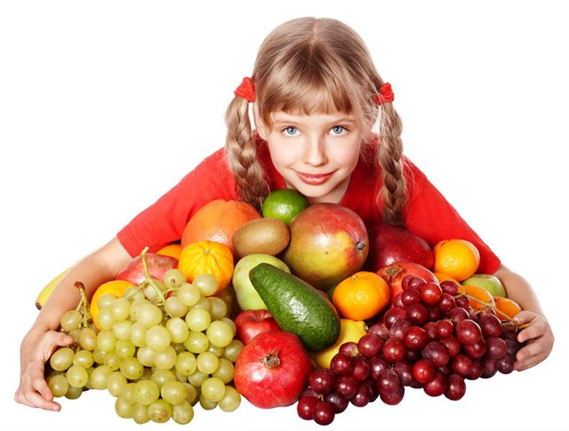
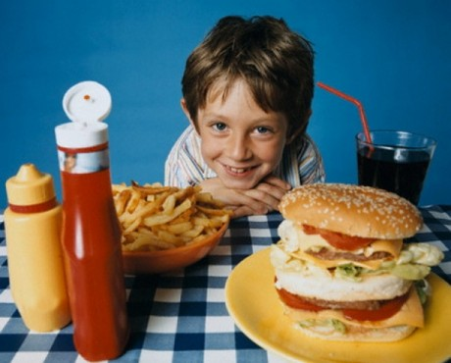
Вредные и полезные продукты. Витамины для здоровья.
Автор: воспитатель подготовительной группы ГБДОУ №20 Василеостровского района Санкт-Петербурга
Иванова Елена Владимировна.

Slide 2
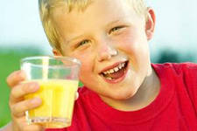
Дать представление о том, какие продукты вредные, а какие полезные. Какие продукты приносят пользу, какие вред для организма. Подвести к пониманию, что не все вкусное полезно. Учить детей выбирать полезные продукты. Познакомить детей с витаминами которые содержатся в продуктах питания, и важны для здоровья человека.
Цели и задачи.

Slide 3
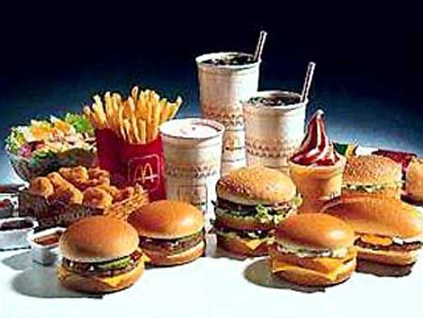
Вредные продукты
.

Slide 4
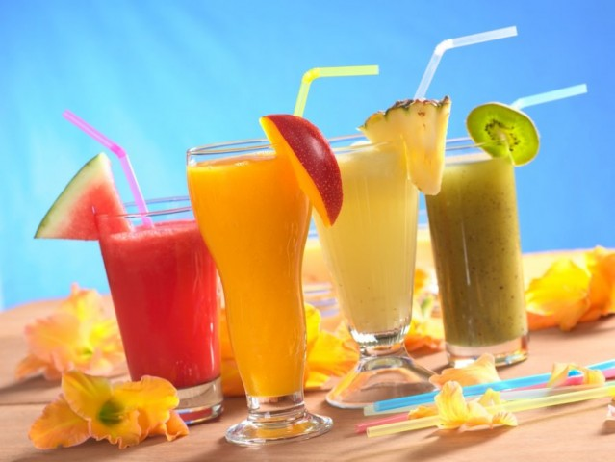
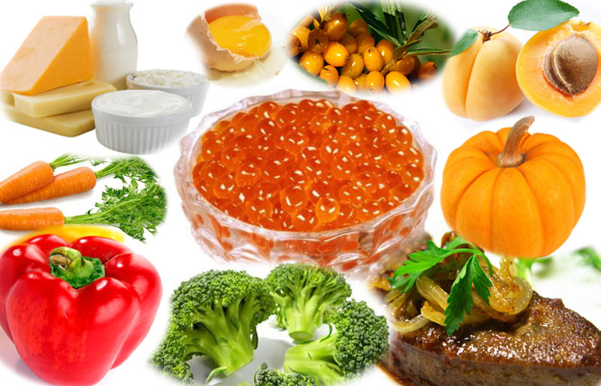
Полезные продукты.

Slide 5
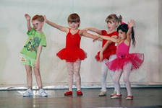
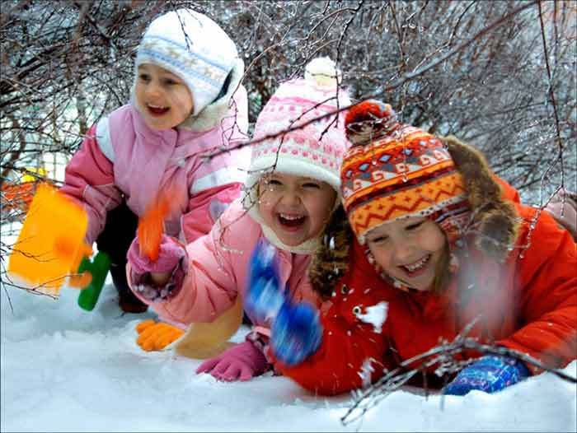
Полезные продукты дают человеку.
Энергию, хорошее настроение, здоровые зубы и крепкий иммунитет.

Slide 6
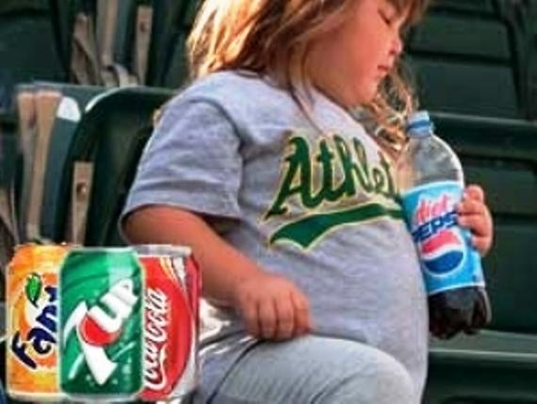
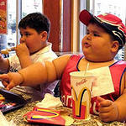
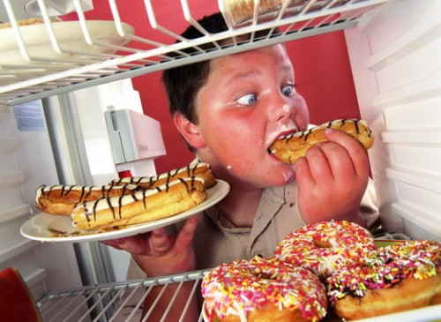
Как влияют вредные продукты на организм !
Плохое пищеварение, ожирение, зависимость, бессонница, болезни кожи, плохие зубы, ослабленный иммунитет, снижение физической активности.

Slide 7
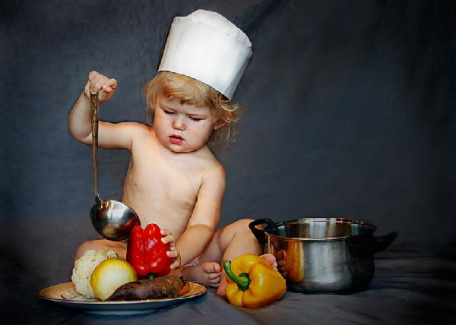
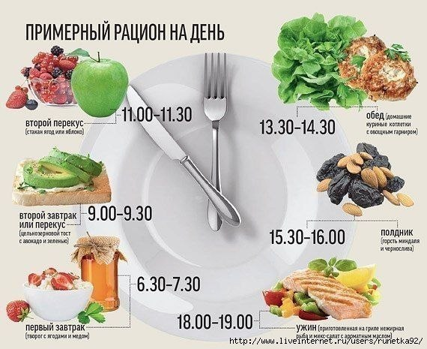
Правильная организация питания ребенка, предусматривает соблюдение режима приема пищи.

Slide 8
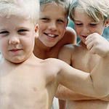
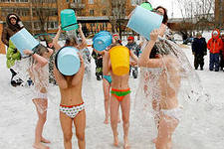
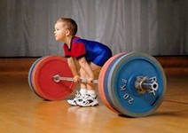
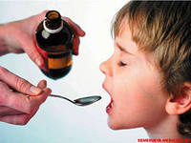
Витамины влияют на все системы человеческого организма: они важны для работы сердца, делают крепками наши кости, улучшают зрение, помогают быстрее справиться с простудой.

Slide 9
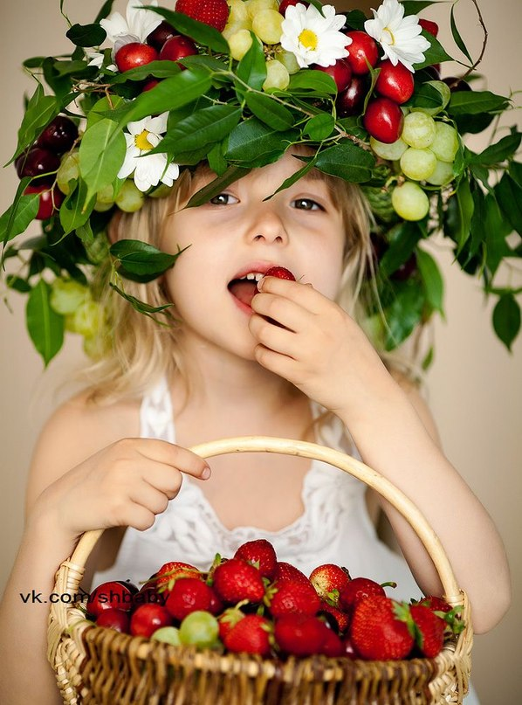
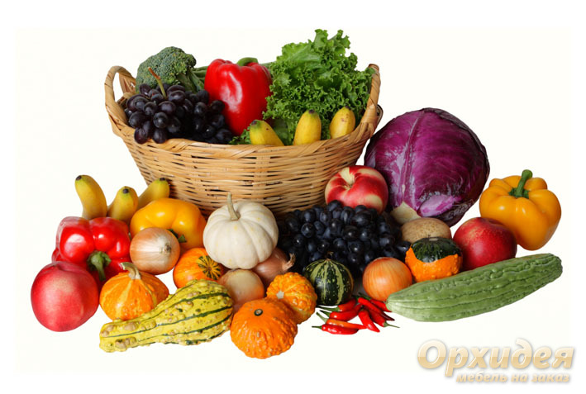
Овощи ягоды и фрукты самые витаминные продукты!

Slide 10
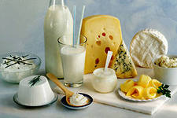
Витамины очень важны для здоровья Их очень много , но самые главные - это витамины А,В,С,Д .

Slide 11
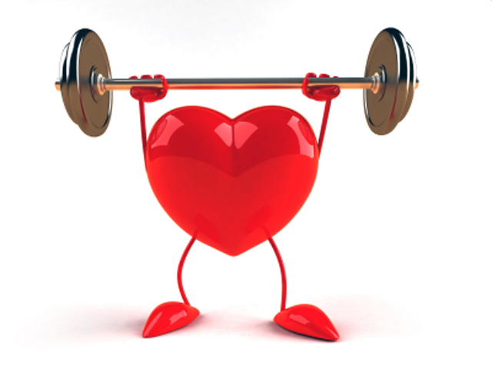
Отсутствие или недостаток в пище витаминов приводит к тяжелым заболеваниям. Правильное сбалансированное питание залог вашего крепкого здоровья, чтобы человек мог жить, учиться и работать, а его организм расти и развиваться. Будьте здоровы!

Slide 12
Спасибо за внимание.

